Slide 1
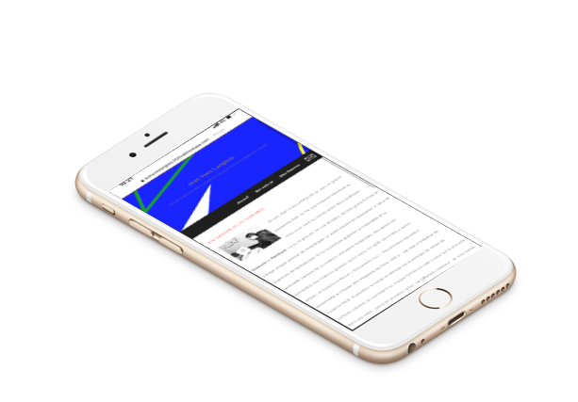

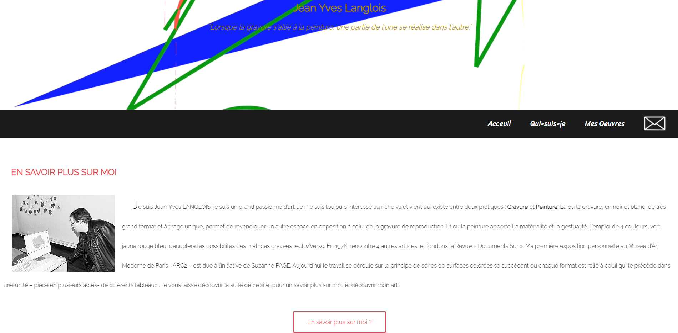
Site Web : Jean Yves Langlois
Florian Havard et Antoine Gillet

Slide 2
Sommaire
01
Le sujet choisi
02
Traitement du Projet
03
Rendu final

Slide 3
Un site sur Jean Yves Langlois
Notes:
Un portefoli à plusieurs buts : Se faire connaitre, montrer de comptétence Trouver stage ou alternance,

Slide 4
Sommaire
01
Le sujet choisi
02
Traitement du Projet
03
Rendu final

Slide 5
Placement sur le site
01
Bannière
02
A propos de moi
03
Ma formation
Image de moi, et une phrase descriptive
Paragraphe descriptif, sur qui je suis, et mes passions
Récapitule de mon parcours scolaire
04
Mes compétences
05
Mes expériences
06
Mes projets
Montre mes compétences scolaires ainsi qu’extra-scolaire
Permet de voir toutes les expériences que j’ai pu acquérir
Présentation bref des projets informatiques que j’ai pu faire
07
Me contacter
Tous mes coordonnés
Notes:
pour un présentation optimal de moi m^me

Slide 6
INDEX

Slide 7
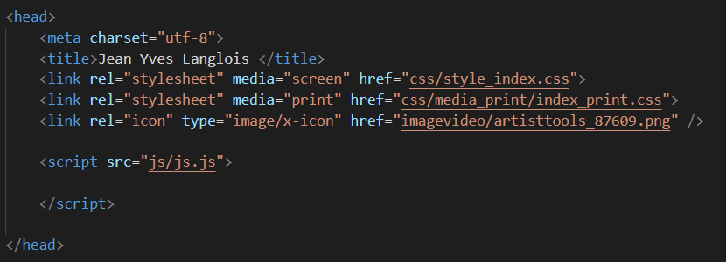
Haut de page
01

Slide 8
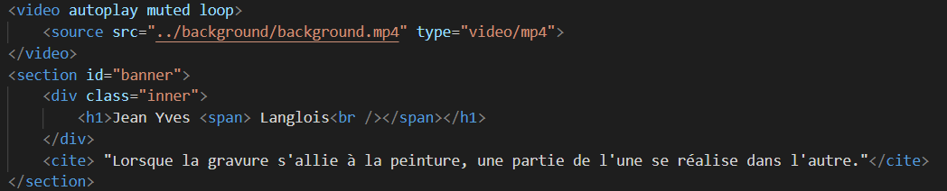
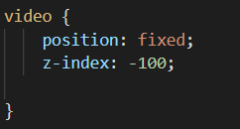


Fond vidéo
01

Slide 9
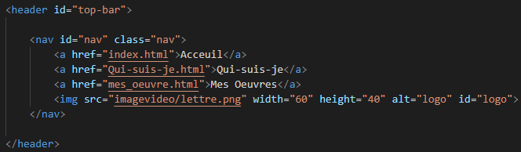
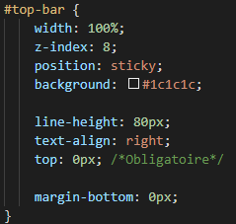
Barre de sommaire
02

Slide 10
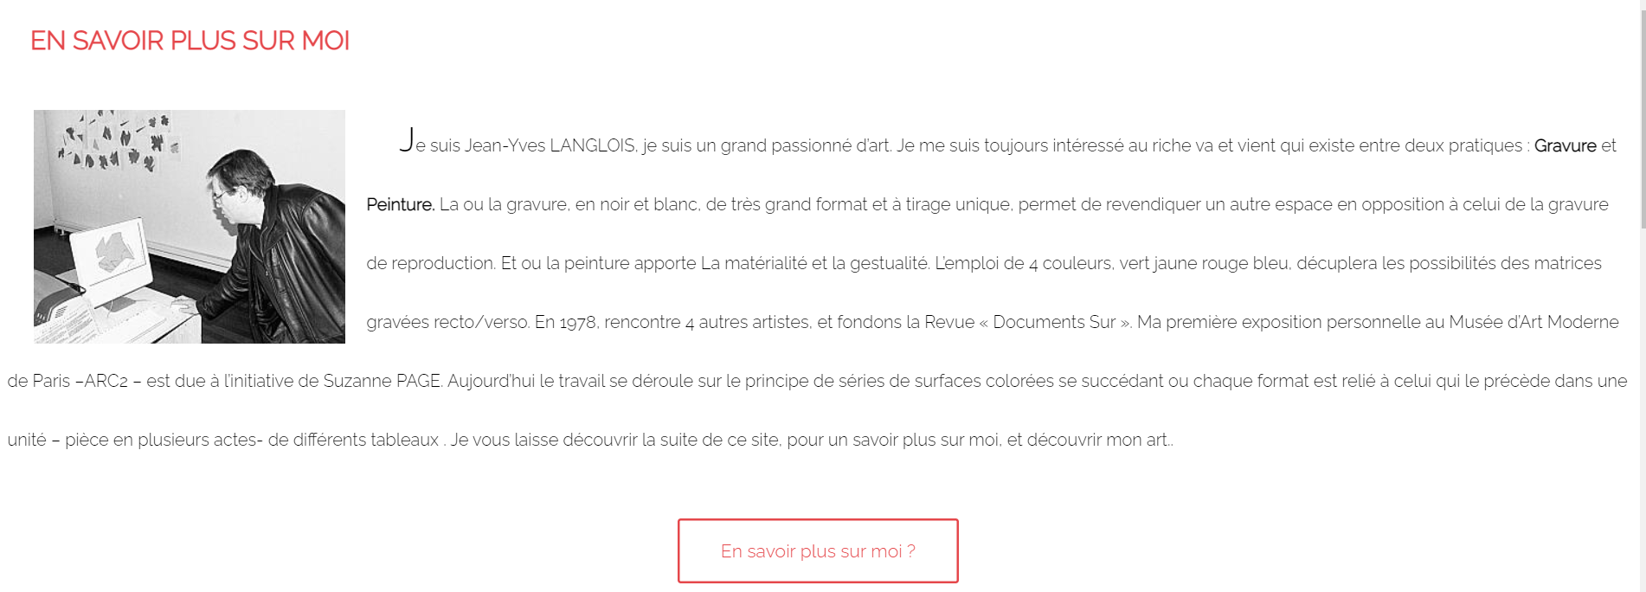
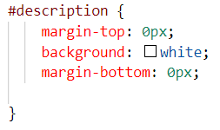
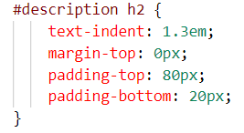
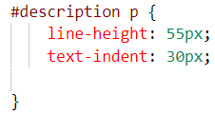
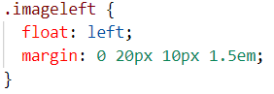
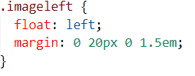
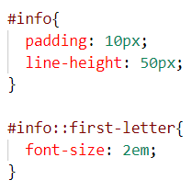
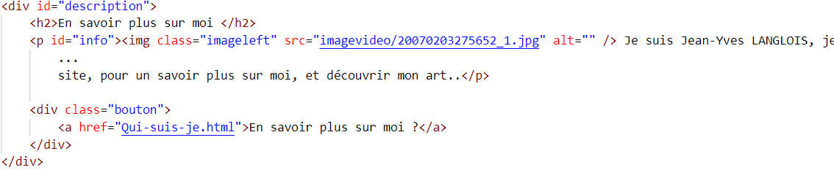
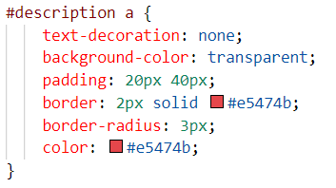
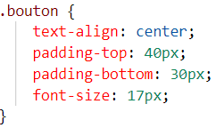
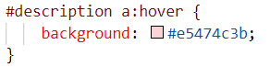
A propos de Lui
02
Notes:
margin: 0 20px 0 1.5em; /* Permet de décoller l'image est le text*/

Slide 11

Prè Tableau
03
Notes:
Le But de cette rubrique, et de faire une preview des tableaux virgule et un bouton cliquable

Slide 12
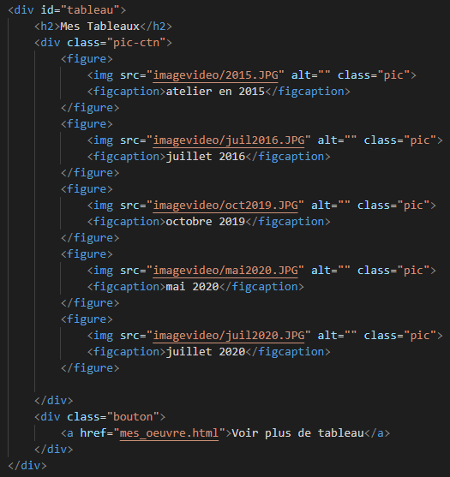
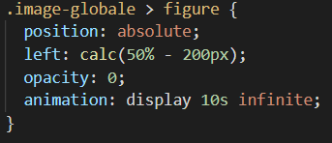
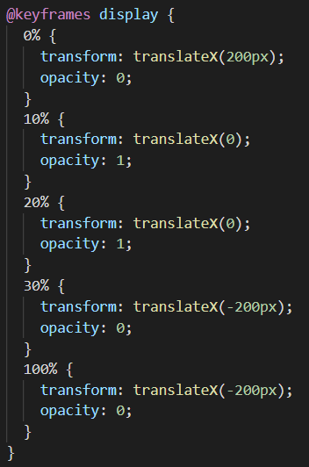
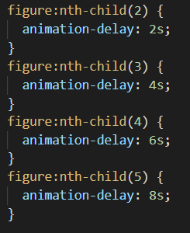
Prè Tableau
Notes:
.image-globale > figure → figure dont le parent direct est un élément image-globale.
50% au centre -200 car le centre de l’image est a gauche est non au centre → on met au centre est un enlève la moitié de l’image

Slide 13
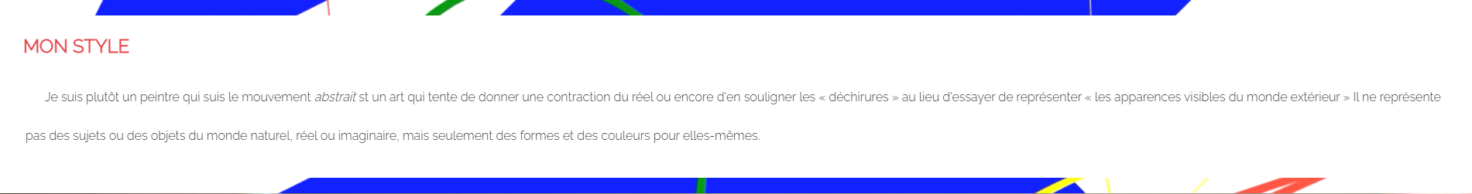
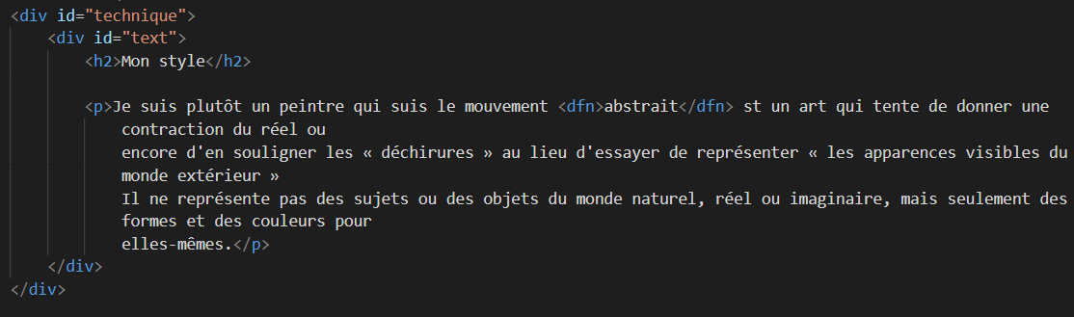
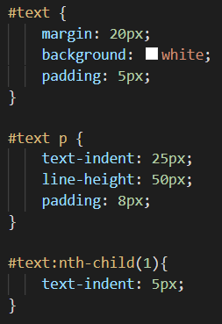
Définition du style
04
Notes:
Keyframe
JS pour clique du bouton

Slide 14

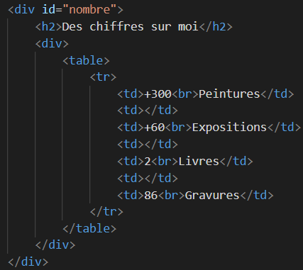
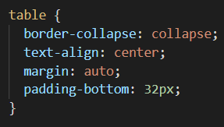
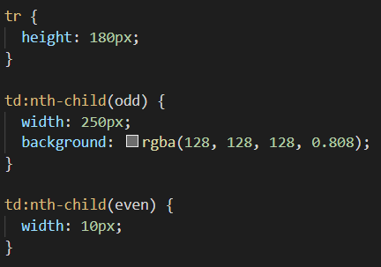
Compteur
05
Notes:
C’est un tableau
Margin: auto; → Permet de centrer le tableau

Slide 15
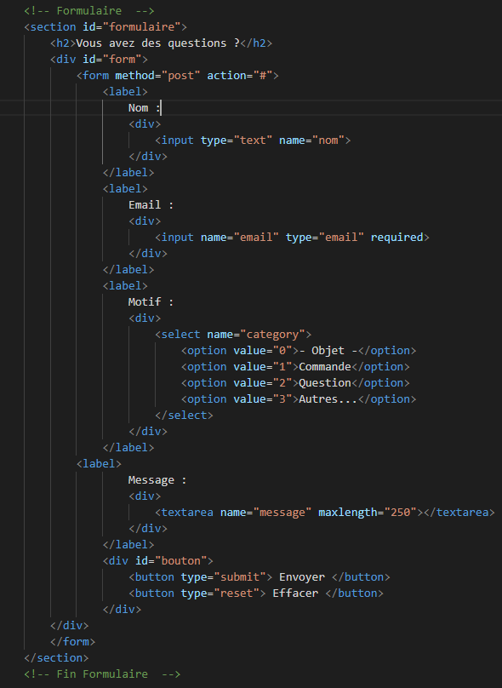
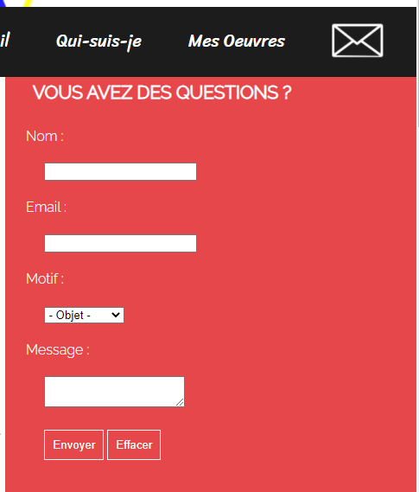
Formulaire
06
Notes:
C’est un tableau
Margin: auto; → Permet de centrer le tableau

Slide 16
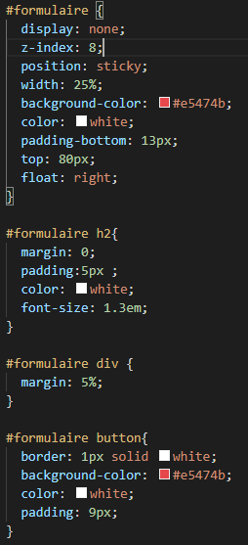
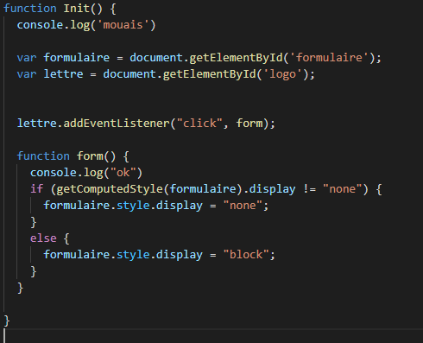
Formulaire
06
Notes:
C’est un tableau
Margin: auto; → Permet de centrer le tableau

Slide 17
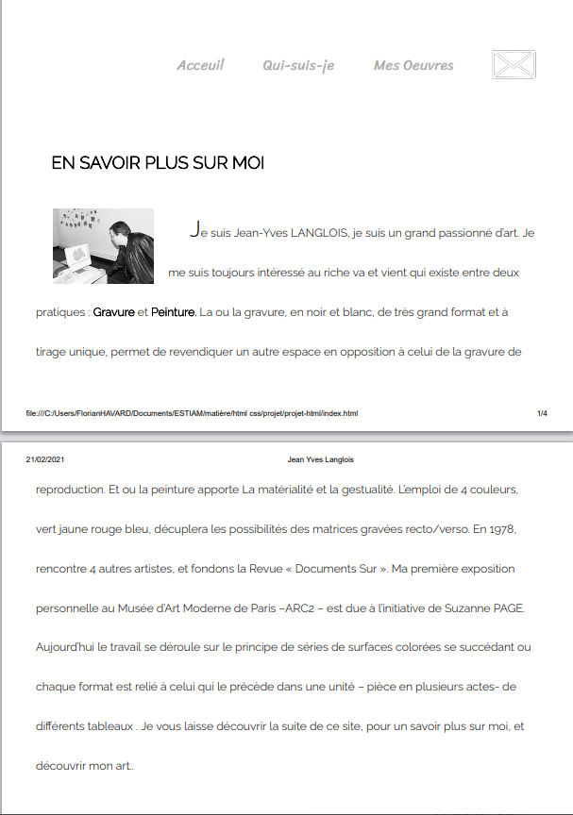
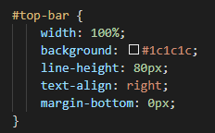
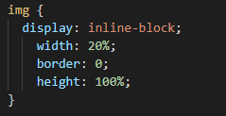
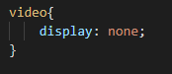
Media: « print »
07
Notes:
C’est un tableau
Margin: auto; → Permet de centrer le tableau

Slide 18
Qui-suis-je

Slide 19
Placement sur le site
02
En tête
01
Haut de page
03
Barre de Sommaire + Sommaire
04
Présentation
05
Expositions et Ouvrages
Notes:
pour un présentation optimal de moi m^me

Slide 20
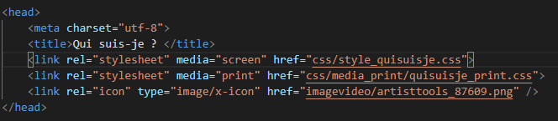
Haut de page
01

Slide 21
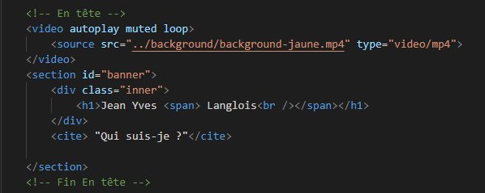
En tête
02

Slide 22
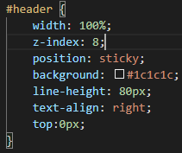
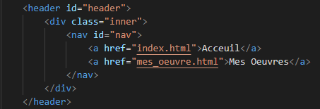
Barre de sommaire
03

Slide 23
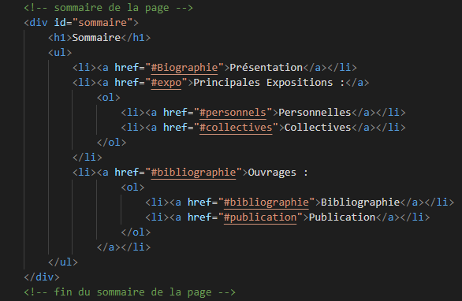
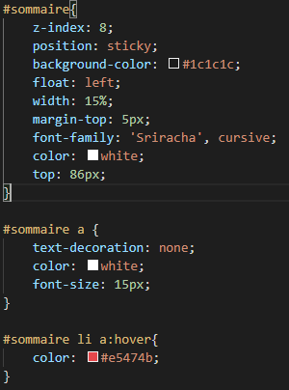
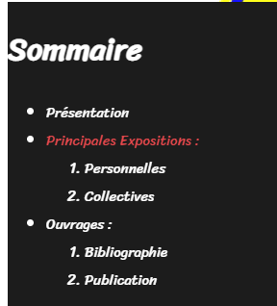
Sommaire (de la page)
03

Slide 24
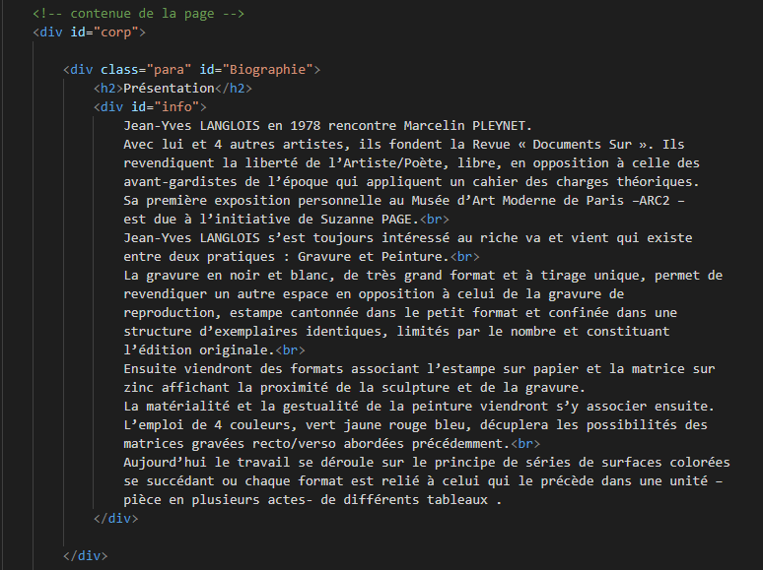
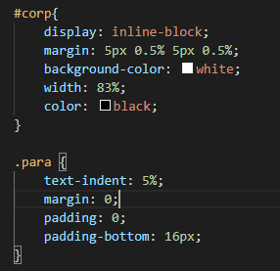
Fond de page

Slide 25
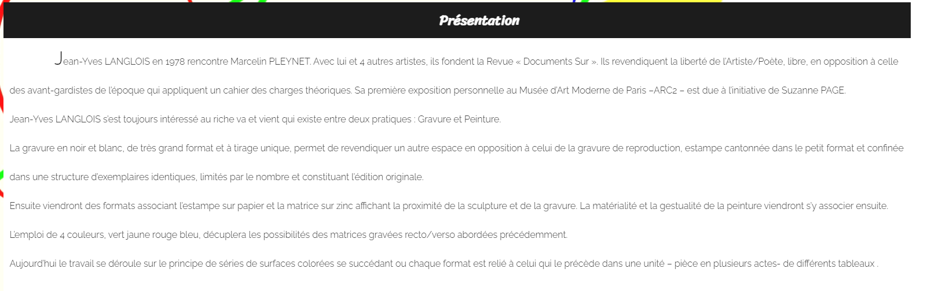
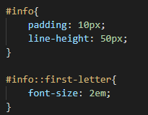
Présentation
04

Slide 26
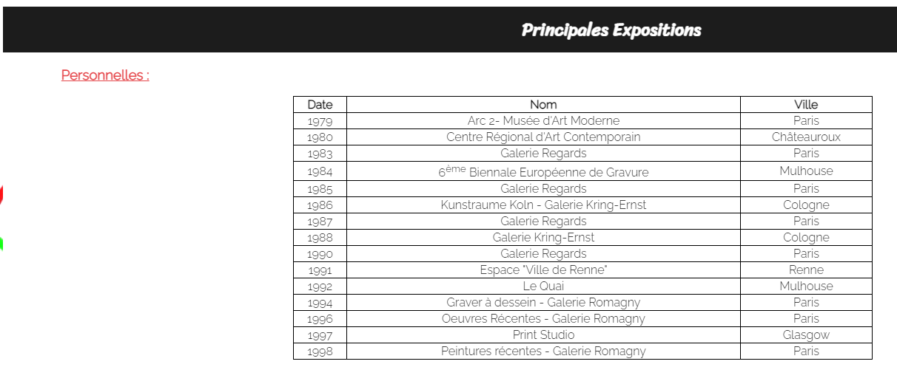
Expositions et Ouvrages
05

Slide 27
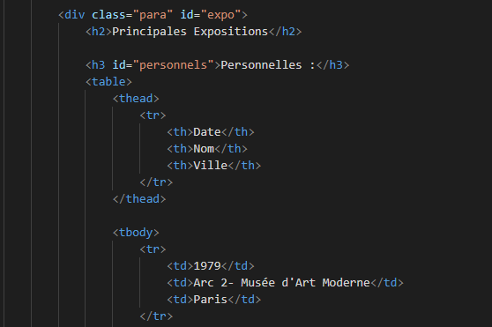
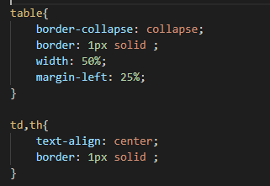
Expositions et Ouvrages
05

Slide 28



Expositions et Ouvrages
05

Slide 29
Gravure

Slide 30





Choix : Peinture ou gravure
05
Gravure
Peinture
Notes:
text-decoration: none; → enlever les effets du <a>

Slide 31


Gravures
05

Slide 32



Gravures
05

Slide 33
Peintures

Slide 34


Peintures

Slide 35


Peintures

Slide 36
01
Le projet
Sommaire
02
Traitement du Projet
03
Rendu final

Slide 37
Le site

Slide 38
Avez-vous des questions?

